Slide 1

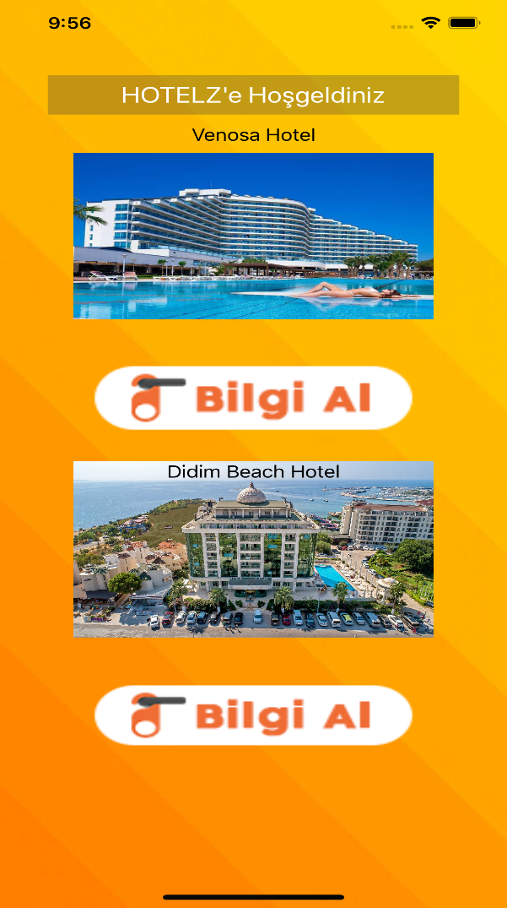
TÜRKÇE İNGİLİZCE SÖZLÜK UYGULAMASI
Halil İbrahim ASLAN
19MY93011
iOS – Otel Uygulaması

Slide 2
Uygulama Tanıtımı / Proje Bilgileri
Projede Kullanılan Teknolojiler
Projemizde Swift dili kullanılmıştır.
Proje Geliştirme Ortamı
Software dictionary uygulamamız; xCode’da geliştirilmiştir.

Slide 3
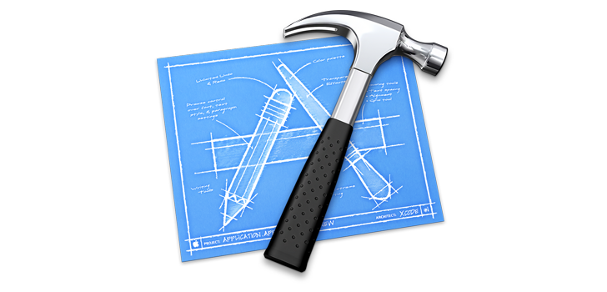
Uygulama Geliştirme Ortamı
xCode Nedir?
Xcode bir IDE(integrated development environment) uygulamasıdır. Bünyesinde programlama editöründen test uygulamasına, tasarım oluşturmaktan hata ayıklama programlarına kadar pek çok özelliği içeren paketlere IDE diyoruz. Genellikle bu IDE uygulamaları kodlama editörlerinin ismini alır. Xcode uygulaması da ismini bu şekilde alır. Uygulama paketi sayesinde uygulamanızın yazılımını, tasarımını, hata ayıklamasını ve test edeceği simülasyon cihazlarını tek bir uygulama içerisinden yapabiliyor.

Slide 4

Uygulamamızı geliştirmek için “Kotlin” programlama dilini kullanacağız.
Swift Nedir?
Swift Programlama dili, Apple firması tarafından İOS ve MAC işletim sistemlerine özel olarak uygulama geliştirmek için tasarlanmıştır. 2 Haziran 2014 tarihinde WWDC konferansında tanıtılan programlama dili, Objective-C ‘in alternatifi niteliğindedir. Kısa bir süre içerisinde birçok yazılımcı tarafından kullanılan Swift, dünyanın en çok tercih edilen programlama dilleri arasına girmiştir.

Slide 5
Akış Diyagramı :
Kullanıcı giriş yapar.
Otel kriterlerini yazar.
Ara Butona basar.
Oteller sıralanır.
Aranan otel bulunduysa > rezervasyon yapılır.
Aranan otel bulunmadıysa > rezervasyon yapılmaz.
Uygulamadan çık.

Slide 6


Proje Arayüzü Tasarımı ve Planlanması
Otel uygulamamın logosunu ve iconunu kendim cs6 programından tasarladım.

Slide 7
Projenin Programlanması
İlk olarak Xcode programımızı açtık ve açarken yeni bir swift dilinde proje bilgilerini ve uygulamamızın bilgilerini girerek projemizi oluşturduk.
Custom Class içerisinden rest.swift sınıfımız ViewController için seçildi.
Bu ViewController içerisine imageView,label,button eklendi
Button için ana sayfaya yönlendirmek için action>show tanımı yapıldı.
New file>Cocao Touch Class diyerek yeni bir sınıf oluşturuldu.

Slide 8
Buna pool adı verildi.
Main.storyboard içerisine yeni sayfamız için ViewControllerScene eklendi.
Custom Clas pool.swift dosyası olarak ayarlandı.
Bu ViewController içerisine imageView,label,button eklendi
Button için ana sayfaya yönledirilmesi için action>show yapıldı.

Slide 9
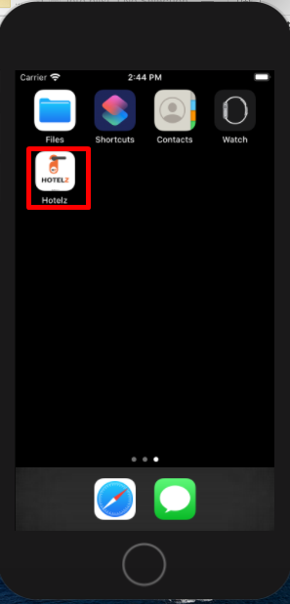
Uygulama İkonu
İnfo.plist dosyamızdan İcon File yazıp karşısına iconumuzun ismini yazarak iconumuzu ekledik.

Slide 10

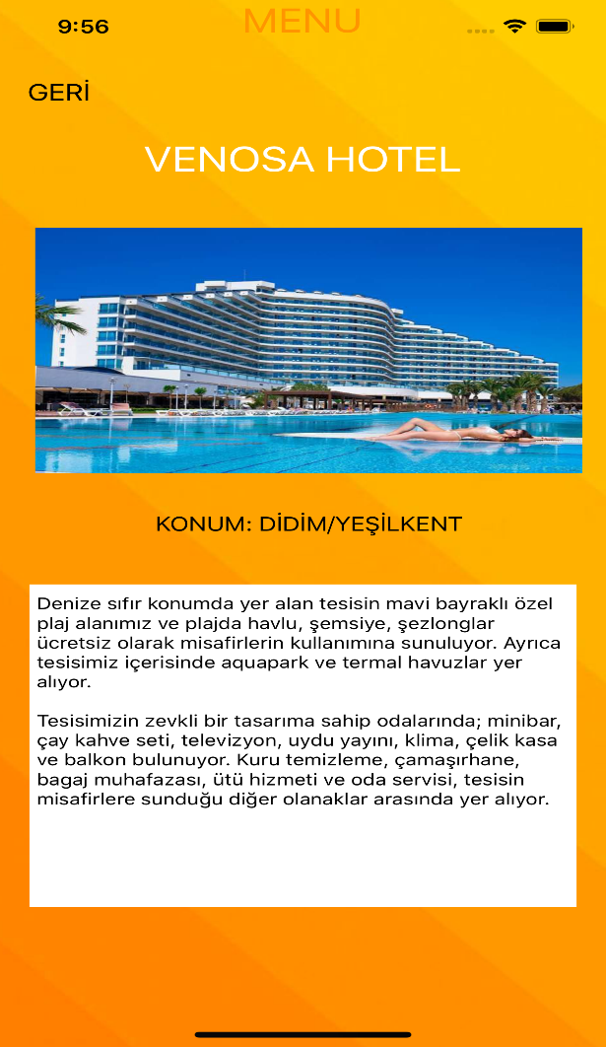
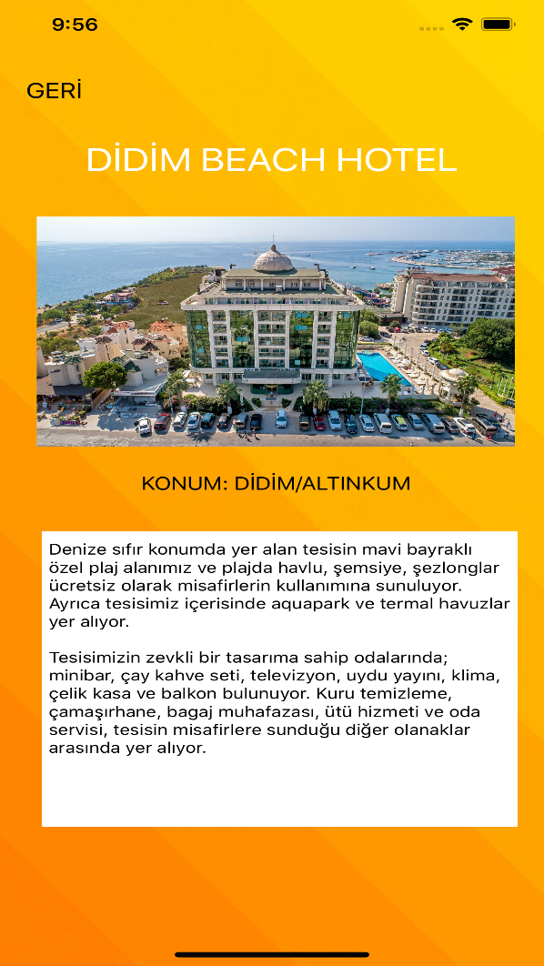
Proje Testi Projeyi test ettik ve sorunsuz çalışıyor.

Slide 11
Projenin Yayınlanması
Projenin AppStore Yayınlanması
Projemizin AppStore hesabına yüklenmesi için geliştirici hesabı olması gerekir
Hesap olması için yıllık 100$’lık bir ödesi vardır.
Apple Geliştirici Hesabınıza giriş yaptıktan sonra açılan ekranda App Store Connect bölümüne tıklayın.
Eğer Apple Geliştirici Hesabınıza daha önceden giriş yaptıysanız ve çıkış yapmadıysanız, App Store Connect adresine giderek doğrudan bu makaledeki 3.adıma geçebilirsiniz.
2. Yeni açılan ekranda Apple App Store’da yapabileceğiniz işlemlere dair açıklamalar yer alıyor. Burada Go to App Store Connect‘e basarak bir sonraki adıma geçebilirsiniz.
3. Şimdi karşınıza çıkan ekranda My Apps butonuna tıklayın.

Slide 12
4. Yeni bir uygulama eklemek için ekranın sol üst tarafta bulunan (+) butonuna basın ve New App‘e tıklayın.
5. Eğer Bundle ID’niz yok ise Bundle ID’niz olmadığına dair bir uyarı ekranıyla karşılaşacaksınız.
Bu ekranda Register one here alanına tıklayarak yeni bir Bundle ID oluşturabilirsiniz. Ayrıca 3. Bundle ID Nasıl Oluşturulur? adlı makalemiz de size bu konuda yardımcı olabilir.
6. Bundle ID’niz var ise aşağıdaki ekran üzerinden uygulama bilgilerini girmeniz istenecek.
Buradaki sihirbaz aracılığıyla uygulamanız hakkında şu bilgileri girmelisiniz:
Name: Uygulama adı
Platforms: Uygulamanın bulunacağı platform (MobiRoller’da tvOS desteği olmadığı için sadece iOS seçimi yapmalısınız.)
Primary Language : Uygulama dili
Bundle ID: Paket adı
SKU Number: Uygulamanın sizin için oluşturacağı kod (Tarih + Uygulama adı)
İstenilen alanları doldurduktan sonra Create diyerek devam edin.
7. Yeni gelen App Information ekranında, sadece Category bölümünü doldurun ve sağ üstte bulunan Save butonuna tıklayın. Böylece bir sonraki Pricing and Availability ekranına geçiş yapabilirsiniz.

Slide 13
8. Pricing ve Availability ekranında Price Schedule bölümüne gidin ve Choose butonuna tıklayın. Bu bölümden uygulamanızın ücretini belirleyebiliyorsunuz.
Eğer uygulamanızı ücretsiz yayınlamak istiyorsanız ücreti “0” olarak seçmeniz gerekiyor. İstenilen verileri işaretledikten sonra Save‘e tıklayıp Prepare for Submission ekranına geçiş yapabilirsiniz.
9. Bu bölümde uygulamanın ekran görüntülerini 5,5 inç (1242×2208 piksel) ve 6,5 inç (1242×2688 piksel) JPEG formatında ekleyin. Bu iki alanada ekleme yapmanız zorunludur.
10. Ekranı biraz aşağı doğru indirdiğinizde, uygulamanın açıklama ve anahtar kelimelerini girdiğiniz bölüme ulaşıyorsunuz.
Description: Uygulamanın Apple App Store’daki açıklama bölümüdür.
Keywords: Uygulamanın anahtar kelimelerini girdiğiniz bölümdür.
Support URL: Uygulama ile ilgili web sitesi, destek veya iletişim bölümünü yazdığınız bölümdür.
11. Aynı ekranın devamında uygulamanın simgesi, lisans anlaşması ve ticari hakların temsilinin kimde olduğuyla ilgili bilgiler giriliyor.
App Icon: Uygulamanın markette gözükecek olan ikonunu girdiğiniz bölümdür. Uygulama ikonunun, 1024×1024 piksel ve JPEG formatında olması gerekli.
Copyright: Uygulamanın telif hakkını gösterdiğiniz bölümdür.
12. Bu sayfanın son kısmında Apple’ın sizinle iletişime geçerken kullanacağı kişisel bilgileri girmeniz gerekiyor. Ayrıca uygulamanızda veya sitenizde üyelik olan bir bölüm var ise Apple’ın uygulamayı inceleyebilmesi için Demo Account alanına bir demo hesabı tanımlamanız gerekli.

Slide 14
Kaynakça
https://developer.apple.com
https://kod5.org/ios-button-label-textfield/
https://support.mobiroller.com/tr/bilgi-bankasi/ios-uygulama-apple-app-storea-nasil-yuklenir/

